Slide 1
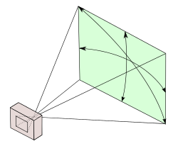

Vidno polje čovjeka i životinja

Slide 2
VIDNO POLje je sve što mi vidimo bez pomicanja očiju.može se mjeriti vodoravno, okomito ili dijagonalno.
Što je vidno polje?

Slide 3
Čovjekovo vidno polje je 180 STUPNJEVA.Dok vidno polje nekih životinja može biti čak do 360 STUPNJEVA.

Slide 4
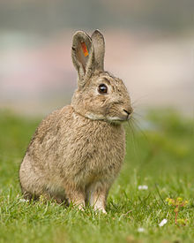
ZEC ima oči postrance pa je zato njegovo vidno polje 360 stupnjeva.

Slide 5
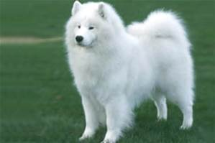
Neke rase psa imaju vidno polje čak i do 270° (u odnosu na ljudskih 180° )

Slide 6
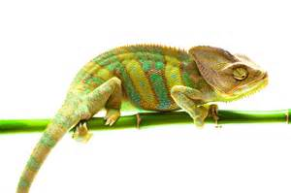
Zbog ispupčenosti očiju iz glave, ukupno vidno polje kameleona je 342°

Slide 7
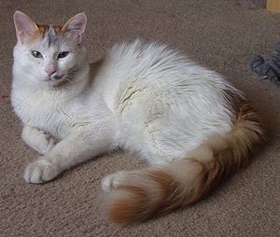
vidni polje mačke je 180 stupnjeva.

Slide 8
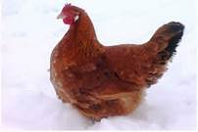
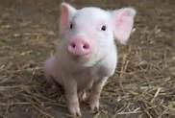
Kokoš i prase i imaju vidno polje od gotovo punog kruga (350°).

Slide 9
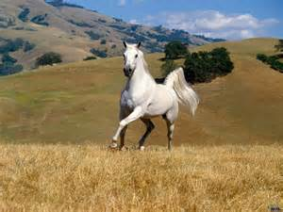
Oči konja su smještene postrano na glavi, što im omogućuje vidno polje od gotovo punog kruga (350°).

Slide 10

Hvala na pažnji!!! BY:EMANUEL

